Slide 1


Slide 2

APRESENTAÇÃO

Slide 3
AGENDA GERAL
Conceitos Gerais sobre Dados
HADOOP e seus Principais Componentes, Teoria e Prática
SPARK e seus Principais Componentes, Teoria e Prática
Outras Ferramentas Big Data
Repositórios Analíticos, ETL, Ferramentas OLAP, Teoria e Prática

Slide 4

DADOS
Fonte: https://www.maxieduca.com.br/blog/informatica/big-data-investimento/

Slide 5

IMPORTÂNCIA DOS DADOS
“Os dados são o novo petróleo”, Clive Humby (2006)
Dados são tão valiosos quanto o Petróleo
Petróleo precisa ser Refinado, Dados precisam ser Analisados ( BI & Analytics )
Profissionais e Empresas Precisam ser Alfabetizados em Dados
Maior riqueza não está nos dados mas na Capacidade de usa-los de forma Analítica
A Análise Extrairá Descobertas que poderão Transformar a Realidade das Empresas
Enquanto Petróleo é Escasso e Finito, Dados é uma Fonte de Recurso Inesgotável
Consultoria McKinsey diz sobre Empresas Data Driven:
23 vezes mais chances de adquirir clientes
6 vezes mais chances de reter clientes
19 vezes mais chances de serem lucrativas
Data Driven Business

Slide 6
O QUE FAZ UMA EMPRESA SER DATA DRIVEN ?
Definir Metas Baseadas em Informações Concretas
Usar Dados em Suas Tarefas Diárias
Definir o Planejamento da Empresa a Partir dos Dados
Utilizar Dados para Identificar Padrões e Tendências de Mercado
Tomar Decisões com uma Cultura Pautada em Evidências
Treinar Todos os Departamentos para Utilizar e Compreender Dados
Investir na Coleta de Informações Relevantes para o Negócio

Slide 7
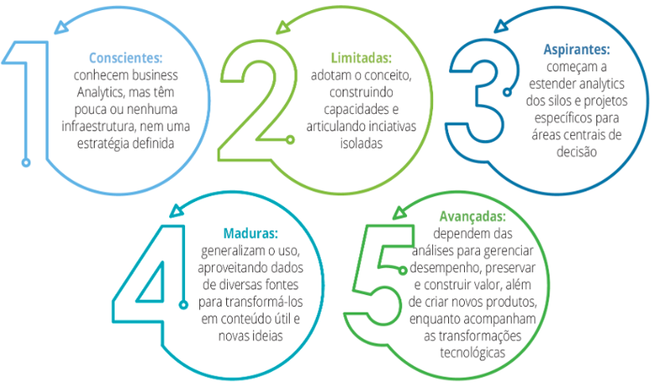
ORGANIZAÇÃO ORIENTADA A INSIGHT (IDO)
Em 2019, Deloitte Entrevistou 1.000 Executivos Americanos Usuários de Analytics. Constatou que 63% não Acreditavam que suas Corporações fossem Orientadas a Partir da Gestão e Análise de Informações.
Fonte: Deloitte

Slide 8

ANÁLISE DE DADOS
Processo de Transformação de Dados em Informações Úteis aos Mais diversos Propósitos de Negócios.
Procedimento que Visa Transformar Números e Informações em Insights para a Tomada de Decisão.
Fonte: https://www.cursospm3.com.br/blog/analise-preditiva/ (2023)

Slide 9
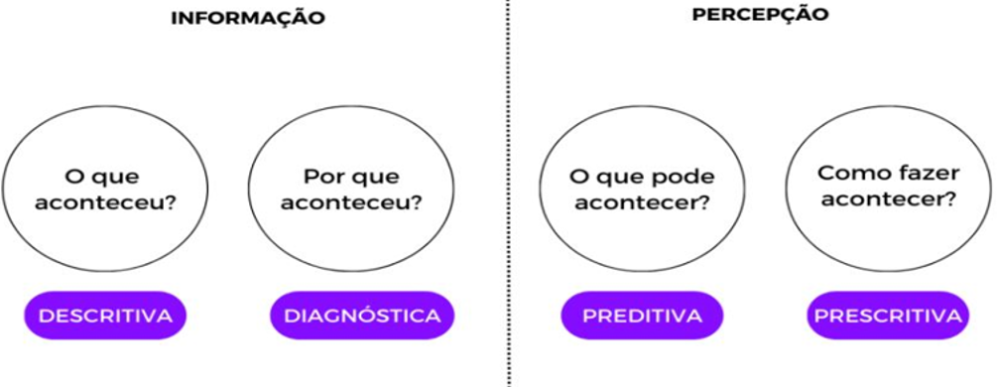
TIPOS DE ANÁLISES DE DADOS
Fonte: https://www.cursospm3.com.br/blog/analise-preditiva/ (2023)

Slide 10
PROFISSÕES LIGADAS A DADOS
Analista de Negócio
Analista de BI
Analista de Dados
Cientista de Dados
Engenheiro de Dados
Engenheiro de Analytics
Engenheiro de Machine Learning
Administrador de Dados
Administrador de Banco de Dados (DBA)

Slide 11
EVOLUÇÃO ANÁLISE DE DADOS
1970..1985
1980..1990
1990..2000
1989..2005
2005..2010
2010..
SAD
EIS
OLAP
BI
ANALYTICS
BIG DATA
Fonte: DAVENPORT (2014)

Slide 12
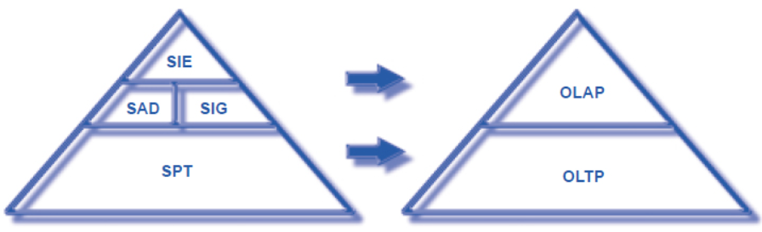
ANÁLISE DE DADOS – SAD/SIG/EIS
Fonte: https://www.scielo.br/j/rcf/a/fh3HgpzMY8QYQd9xL7TGNkp/#

Slide 13
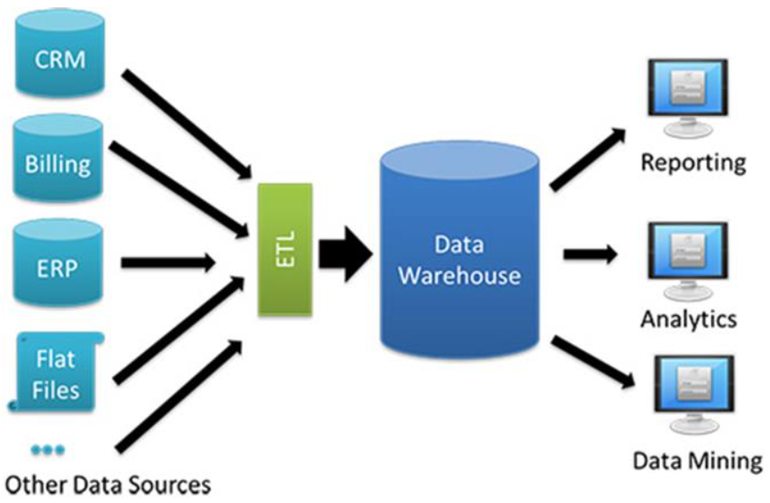
ANÁLISE DE DADOS – BI/OLAP
Fonte: https://www.designandexecute.com/designs/basics-of-data-warehouse-dw/

Slide 14
“(...) falta-nos a habilidade elementar de interpretar toda essa informação - a capacidade de encontrar as pepitas de ouro em meio ao cascalho. Somos massas ignorantes encharcadas de informação.”
Prof. Massimo Pigliucci (2011)
O ESTADO DE SÃO PAULO
“Uma empresa só conseguirá enxergar seu futuro claramente se abraçar a informação e tomar decisões baseadas em Big Data. ”
Raj Seshadri (2021)
Presidente Data & Services Mastercard

Slide 15
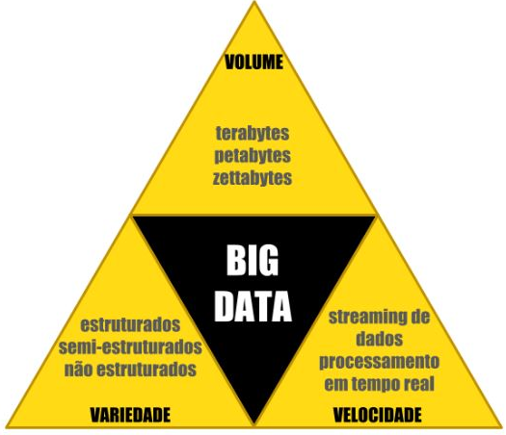
ANÁLISE DE DADOS – ANALYTICS/BIG DATA
Fonte: https://www.alura.com.br/artigos/big-data

Slide 16
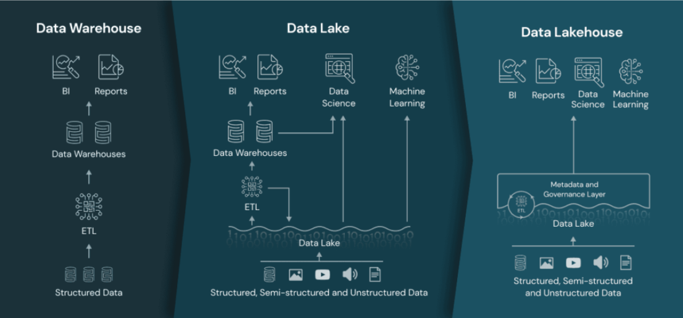
ANÁLISE DE DADOS – ANALYTICS/BIG DATA
Fonte: https://www.databricks.com/br/blog/2020/01/30/what-is-a-data-lakehouse.html

Slide 17
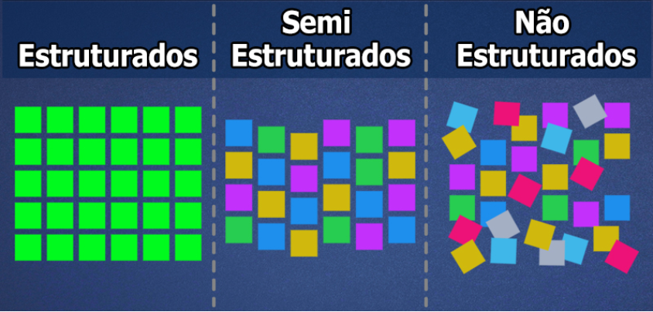

TIPOS DE DADOS
Fonte: https://universidadedatecnologia.com.br/dados-estruturados-e-nao-estruturados/

Slide 18
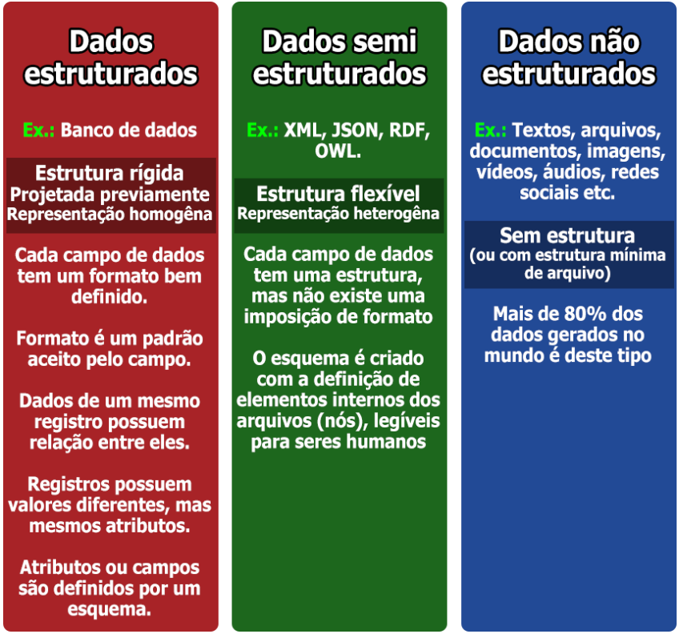
TIPOS DE DADOS
Fonte: https://universidadedatecnologia.com.br/dados-estruturados-e-nao-estruturados/

Slide 19
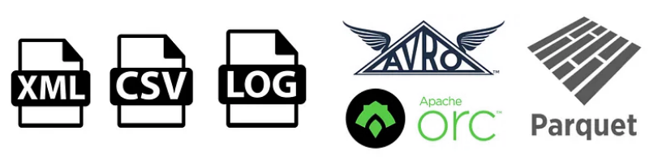
TIPOS DE ARQUIVOS

Slide 20
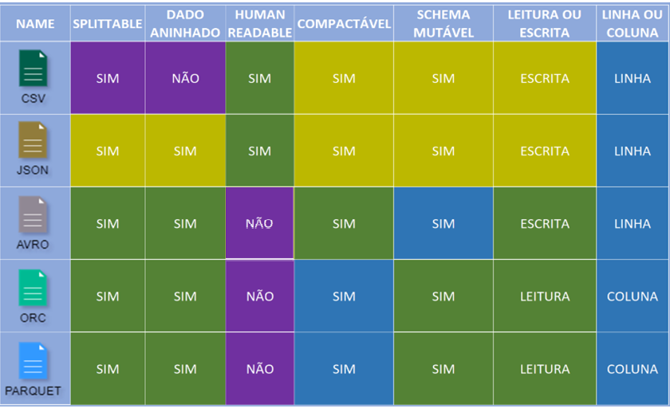

TIPOS DE ARQUIVOS
Não Tem a Capacidade ou
Capacidade Não é Boa
Tem Capacidade Mas Performance não Adequada
Atende Melhores Requisitos do Atributo
Melhor Cenário Possível
Fonte: https://www.linkedin.com/pulse/formatos-e-tipos-de-arquivos-na-aws-raphael-pizzo/?originalSubdomain=pt

Slide 21
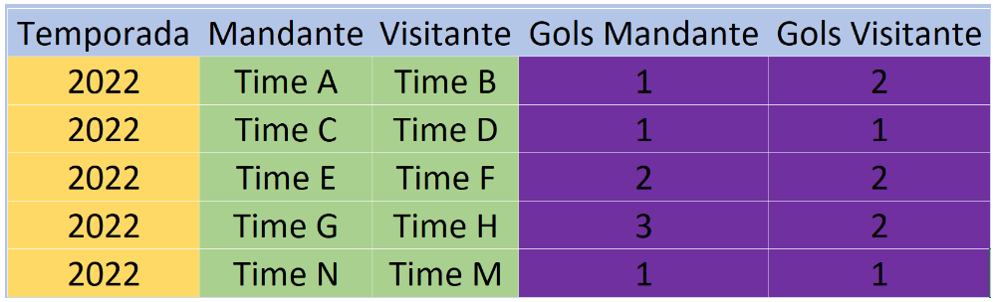
TIPOS DE ARQUIVOS – POR LINHA X POR COLUNA
ORIENTAÇÃO POR LINHA: CSV – JSON – AVRO
ORIENTAÇÃO POR COLUNA: PARQUET – ORC

Slide 22
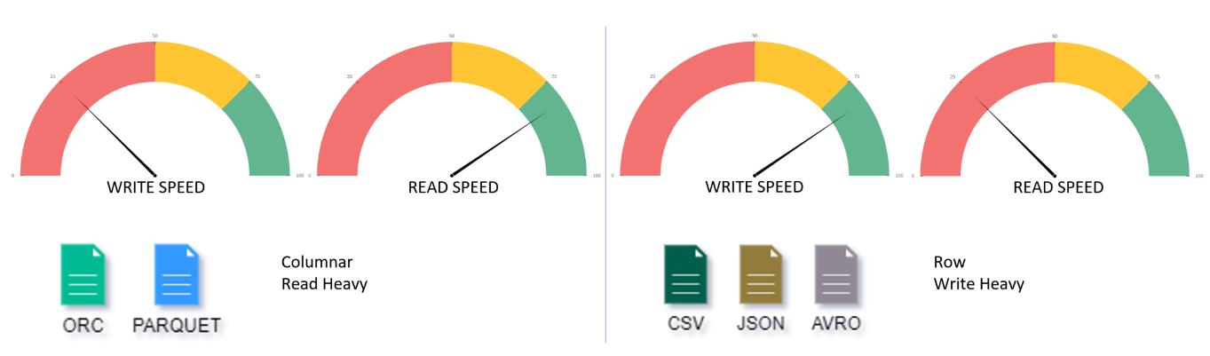
TIPOS DE ARQUIVOS – PERFORMANCE R/W

Slide 23
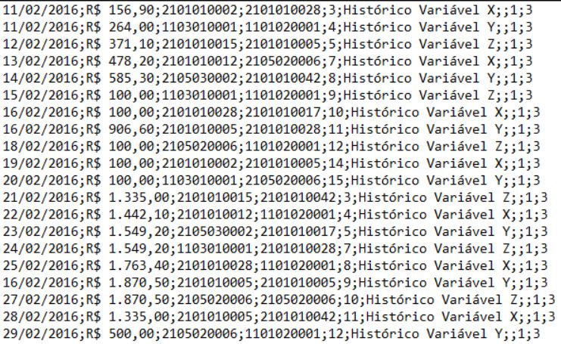
ARQUIVO CSV

Slide 24
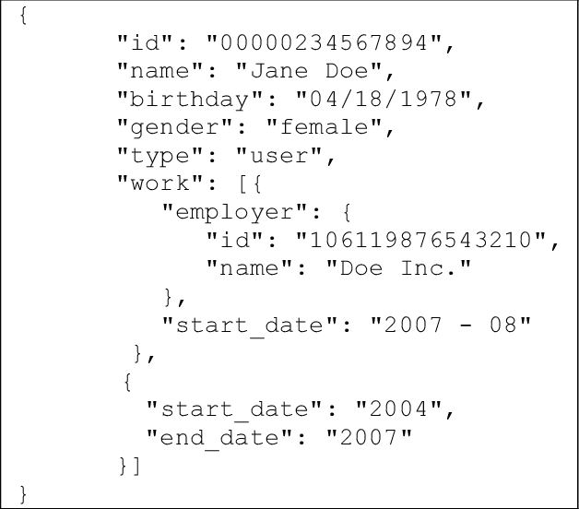
ARQUIVO JSON

Slide 25
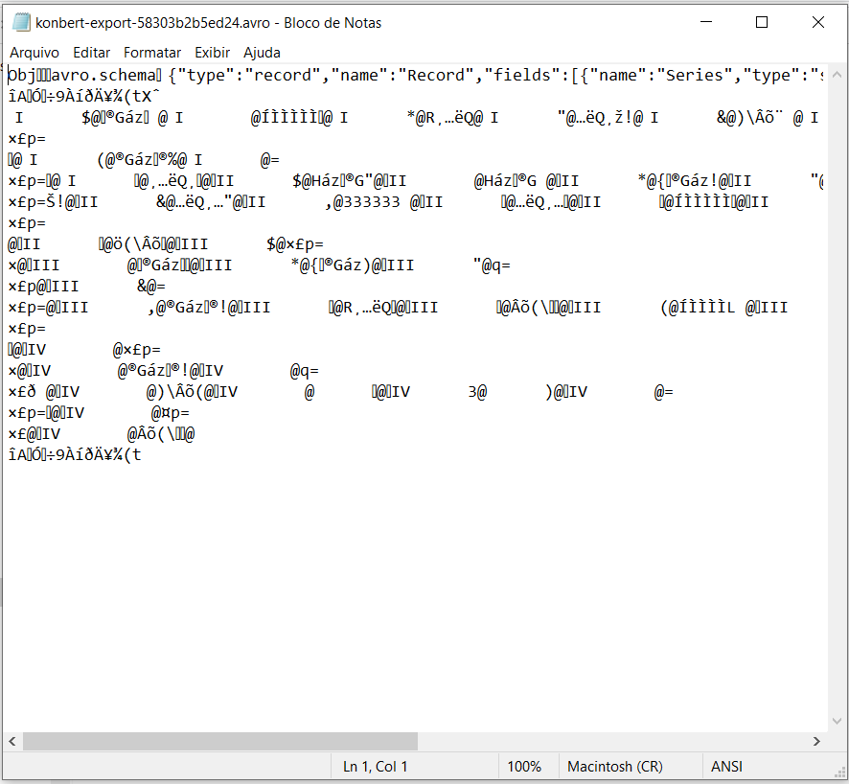
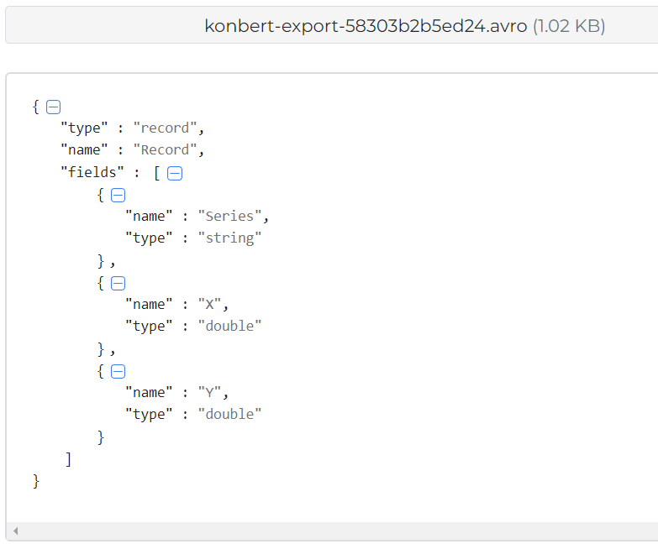
ARQUIVO AVRO
VIEW

Slide 26
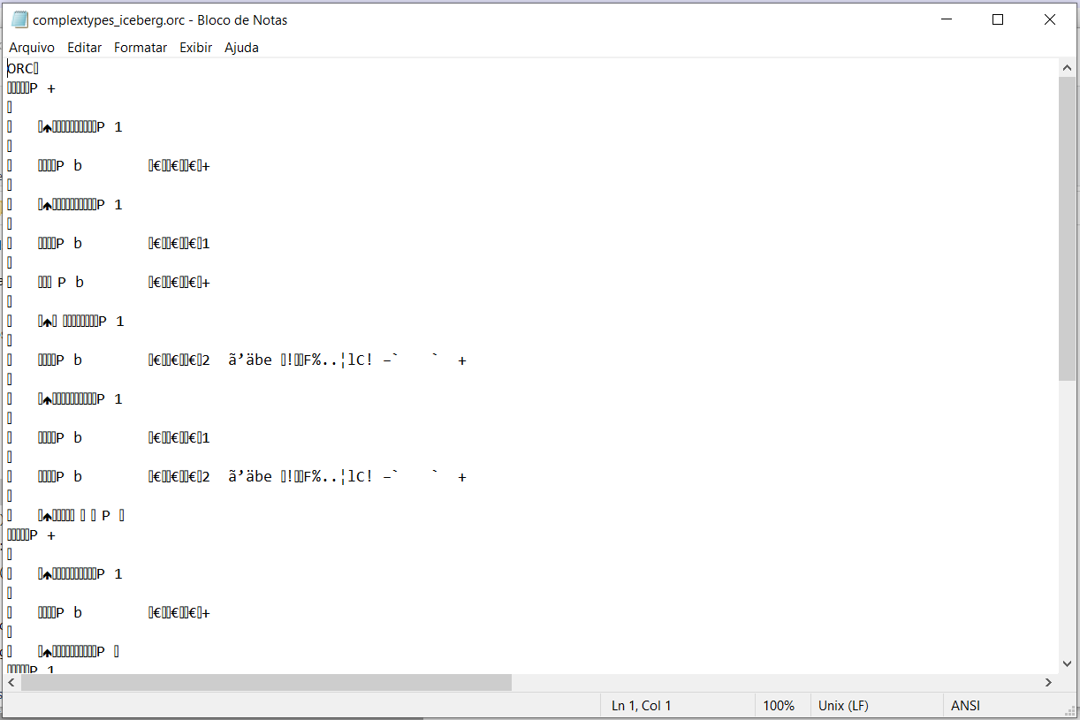
ARQUIVO ORC

Slide 27
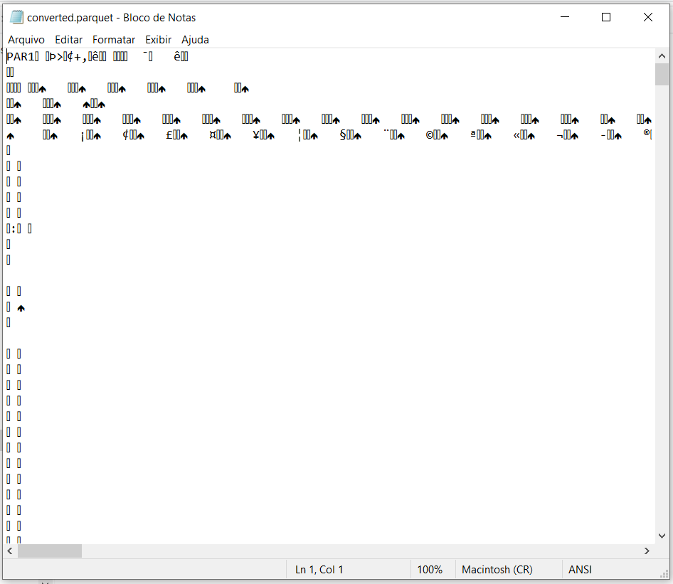
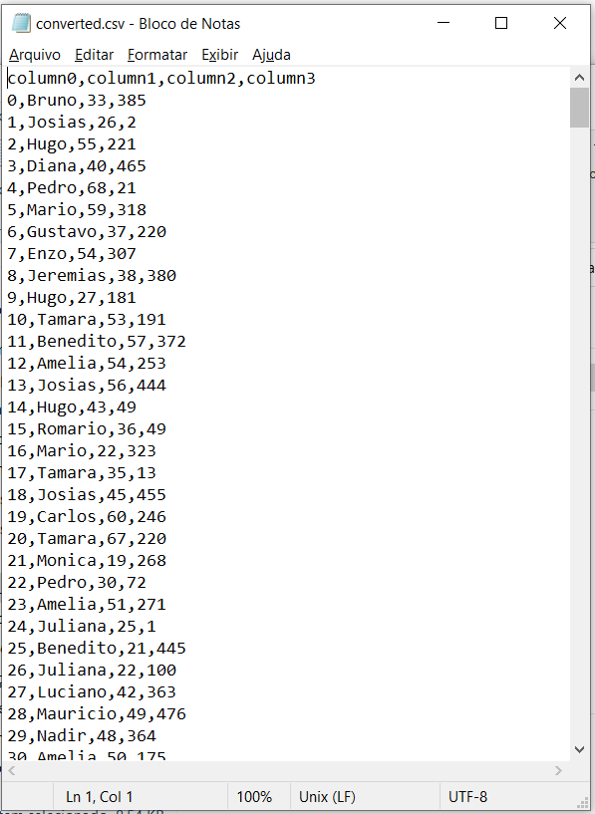
ARQUIVO PARQUET
CSV

Slide 28
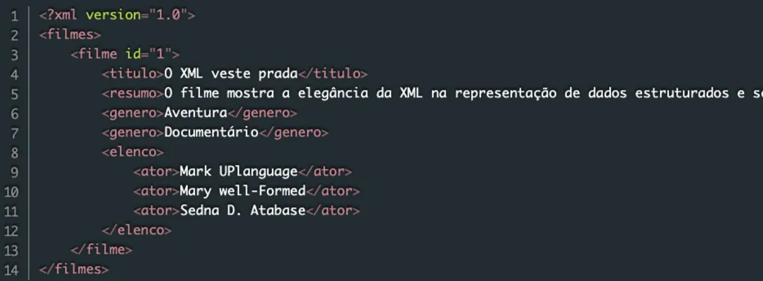
ARQUIVO XML

Slide 29
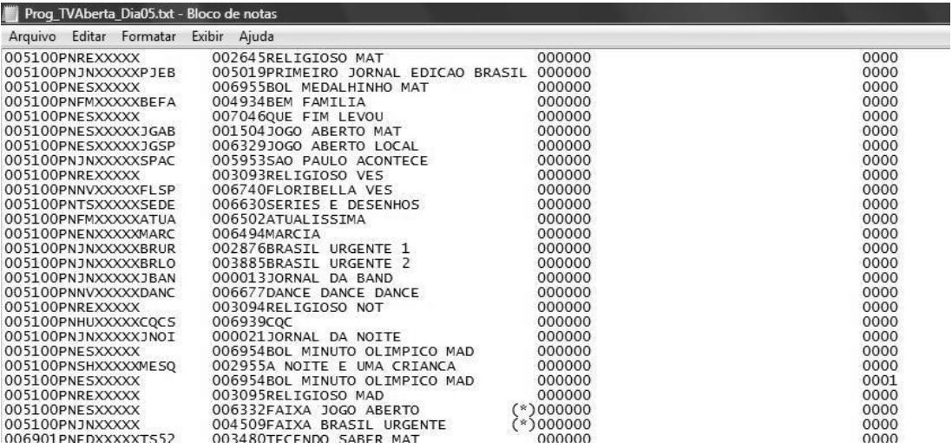
ARQUIVO TXT

Slide 30
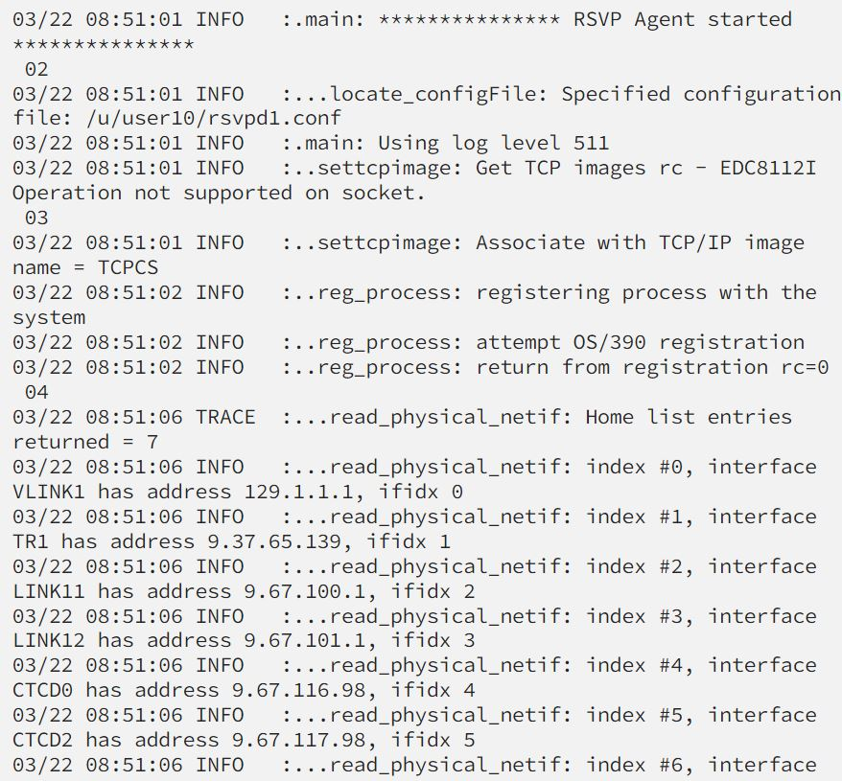
ARQUIVO LOG

Slide 31
PROCESSAMENTO DE DADOS
Coleta, Ordenação e Organização de Dados de Acordo com uma Disposição Lógica e Apropriada para a Interpretação.
Tipos
Processamento Off-line
Processamento On-line
Processamento em Lote (Batch)
Processamento em Tempo Real (Real Time)

Slide 32
PROCESSAMENTO OFF-LINE
Dados Armazenados em Dispositivo Local sem Trafegar por uma Rede
Depois de um Tempo os Dados são Transferidos para o Servidor (Banco)
Exemplos
Urnas Eletrônicas
Tirar Fotos

Slide 33
PROCESSAMENTO ON-LINE
Dados são Armazenados e Processados em um Servidor (Banco) no Mesmo Momento do Registro
Exemplos
Compra com Cartão de Crédito
Compra em Site Web / e-Commerce
Sistemas Tradicionais

Slide 34
PROCESSAMENTO EM LOTE (BATCH)
Dados Armazenados e Agrupados em Lote no Servidor (Banco) para Processamento em um Horário Programado
Grandes Lotes de Dados
Latência em Minutos ou Horas
Exemplos
Faturamento de Cartão de Crédito
Processamento de Pedidos do e-Commerce

Slide 35
PROCESSAMENTO EM TEMPO REAL (STREAMS)
Dados Armazenados e Processados no Servidor (Banco) Imediatamente
Ocorre Dentro de um Período sem Interrupções ou
no Registro de Dados mais Recente
Registros Individuais ou Microlotes de Dados
Latência de Segundos ou Milisegundos
Exemplos
GPS da Uber
Análise de Sentimento pelo Fluxo de Mídias Sociais
Monitorar Performance em Dispositivos IoT

Slide 36

SISTEMA DISTRIBUÍDO
Conjunto de Computadores Independentes Ligados em Rede, Apresentados como Sistema Único
Compartilhamento de Recursos
Um Sistema Distribuído pode Compartilhar Hardware, Software ou Dados
Processamento Simultâneo
Várias Máquinas Podem Processar a Mesma Função ao Mesmo Tempo
Escalonamento
Capacidade de Computação e Processamento Evolue Conforme Necessitar Adicionar mais Máquinas
Detecção de erros
Falhas Podem ser Detectadas com Facilidade

Slide 37
SISTEMA DISTRIBUÍDO
Conjunto de Computadores Independentes Ligados em Rede, Apresentados como Sistema Único
Benefícios
Altamente Eficiente
Escalabilidade
Menos Tolerante a Falhas
Alta Disponibilidade
Exemplos de Grandes Demandas
Facebook tem 1,5 Bilhão de Usuários Mensais Ativos
Youtube tem 48 horas de Vídeos Carregados por Minuto
Google Realiza Pelo Menos 1 Trilhão de Pesquisas por Ano

Slide 38
Framework Open-Source de Computação Distribuída voltado para Clusters com Tolerância a Falhas
Armazena e Processa Grandes Conjuntos de Dados em Clusters de Computadores
“Ele foi projetado para expandir de servidores únicos para milhares de máquinas, cada uma oferecendo computação e armazenamento local. Em vez de confiar no hardware para oferecer alta disponibilidade, a própria biblioteca foi projetada para detectar e lidar com falhas na camada de aplicativos, oferecendo um serviço altamente disponível em um cluster de computadores”.
Hadoop.apache.org

Slide 39
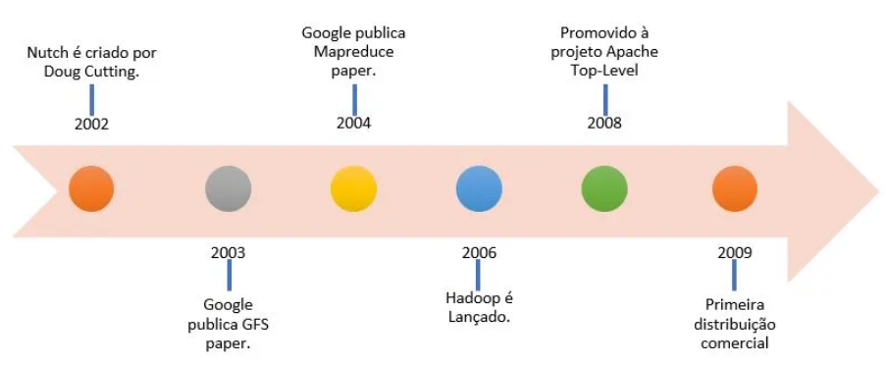
HISTÓRIA DO HADOOP
Yahoo Contrata Cutting para Otimizar Buscador
Fonte: https://johnosd.medium.com/hadoop-seus-componentes-principais-e-sua-evolu%C3%A7%C3%A3o-cf125c99fadd

Slide 40
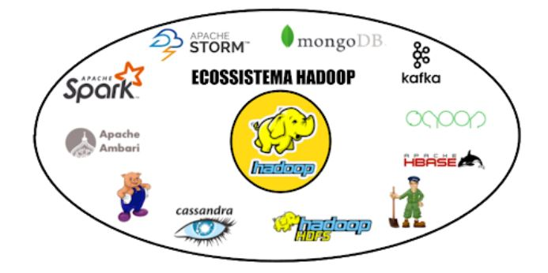
ECOSSISTEMA HADOOP
Fonte: https://www.alura.com.br/artigos/big-data

Slide 41
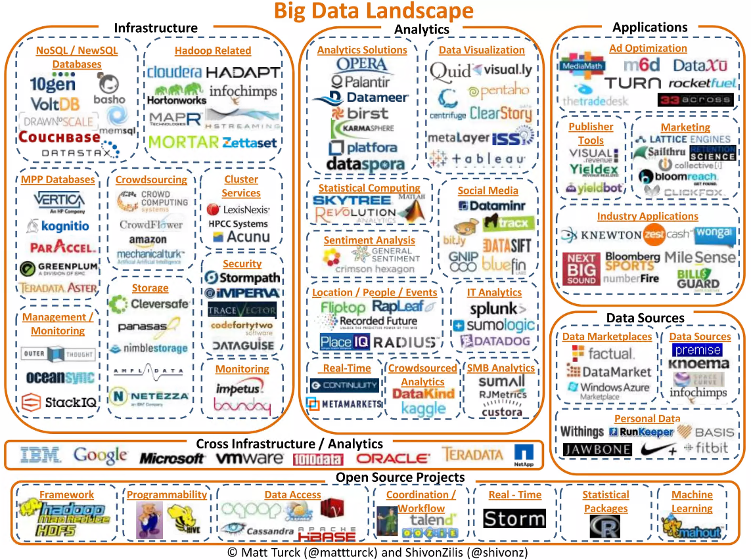
Cenário Big Data 2012

Slide 42
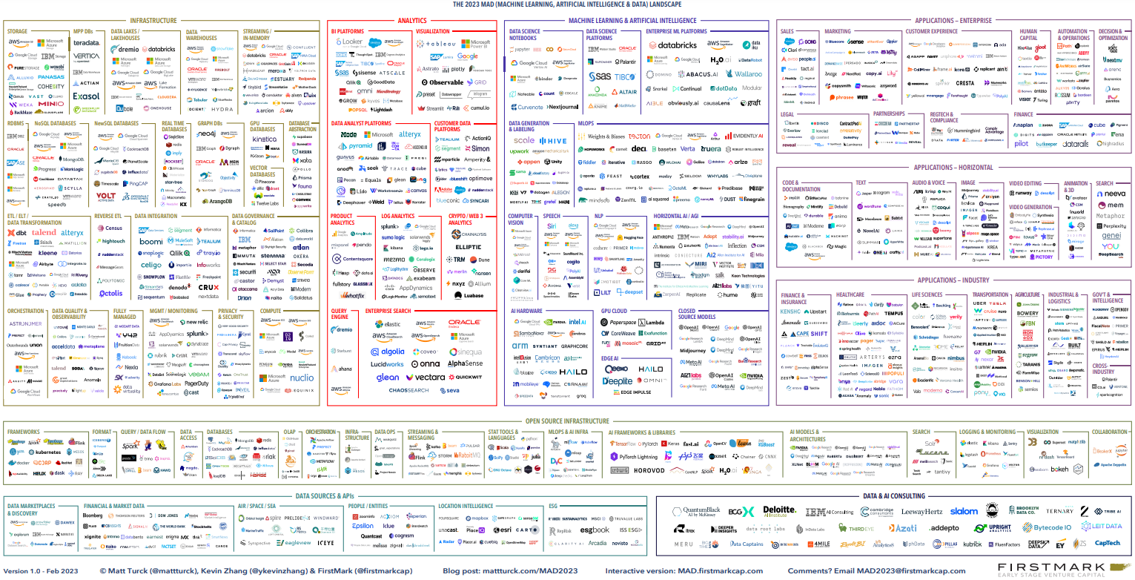
Cenário Big Data 2023

Slide 43








CASOS DE USO COM HADOOP
Processamento de Buscas e Recomendações de Publicidades
Armazenamento de Mensagens e Processamento de Informações
Conversão de Imagens e Armazenamento de Jornais Digitais
Análise de Log da Rede
Análise de Busca de Similaridade de Perfis de Usuários
Armazenamento e Processamento de Dados Internos e de Redes Sociais
Monitorar Continuamente e Fazer Ajustes na Qualidade da Experiência do Usuário
Otimização de Buscas
Fonte:https://riut.utfpr.edu.br/jspui/bitstream/1/13421/1/MD_COADS_2015_1_08.pdf

Slide 44
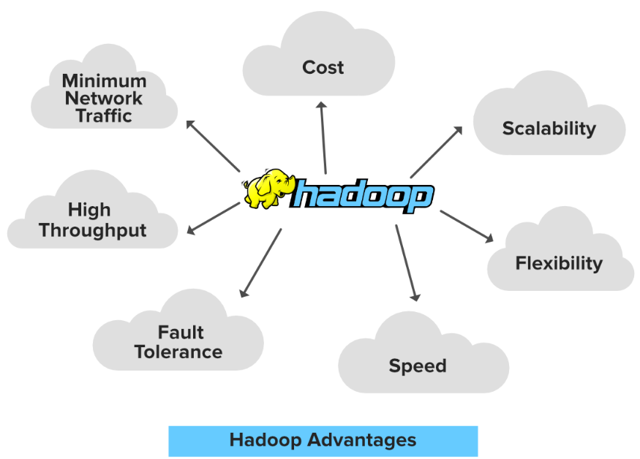
BENEFÍCIOS HADOOP
Fonte:https://acervolima.com/hadoop-pros-e-contras/

Slide 45
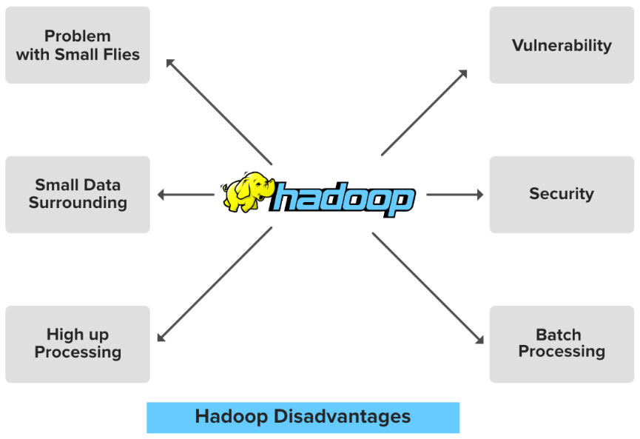
DESVANTAGENS HADOOP
JVM
Kerberos
R/W in Disk
Alta Latência
Fonte:https://acervolima.com/hadoop-pros-e-contras/

Slide 46
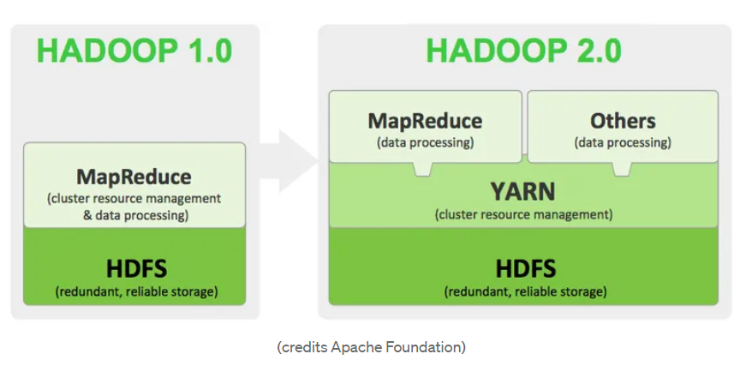
PROJETOS PRINCIPAIS HADOOP
HDFS: Sistema de Arquivos Distribuídos
MAPREDUCE: Processador de Dados em Larga Escala
YARN: Gerenciador de Recursos e Processador de Tarefas do MapReduce
COMMON: Bibliotecas e Utilitários Necessários a Outros Módulos Hadoop

Slide 47
ECOSSISTEMA HADOOP
SPARK: Framework para Processamento de Fluxo de Dados em Tempo Real
KAFKA: Framework para Processamento de Fluxo de Dados em Tempo Real
STORM: Framework para Processamento de Fluxo de Dados em Tempo Real
FLINK: Framework para Processamento de Fluxo de Dados em Tempo Real/Lote

Slide 48
ECOSSISTEMA HADOOP
HBASE: SGBD NoSQL Orientado por Colunas
CASSANDRA: SGBD NoSQL Orientado por Chave/Valor
MONGODB: SGBD NoSQL Orientado por Documentos
IMPALA: Sistema para Consulta e Análise de Dados (SQL-like)
HIVE: Sistema Data Warehouse para Consulta e Análise de Dados (HiveSQL)
PIG: Sistema para Consulta e Análise de Dados (PigLatin)
KYLIN: Ferramenta OLAP para Big Data

Slide 49
ECOSSISTEMA HADOOP
SQOOP: Ferramenta para Transferência de Dados entre Hadoop e Banco Relacionais Tradicionais (Desativado / Movido para Apache Attic)
FLUME: Ferramenta para Coleta, Armazenamento e Distribuição de stream de grandes volumes de dados independente de sua fonte
MAHOUT: Biblioteca Machine Learning para Processar Recomendações, Classificações e Agrupamentos em Sistemas Distribuídos
ZOOKEEPER: Serviço de Coordenação Distribuída para Gerenciar Grandes Conjuntos de Clusters
OOZIE: Sistema Agendador de Workflows para Gerenciamento de Jobs do Hadoop
AMBARI: Interface Gráfica Amigável para Gerenciamento dos Serviços do Hadoop

Slide 50
EXERCÍCIO 1

Slide 51
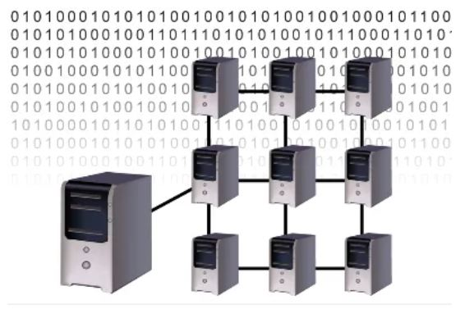
TECNOLOGIA HADOOP
Fonte: http://ionmachines.com/products/intelligent-ordinance.html

Slide 52
HDFS
ARMAZENAMENTO DE DADOS
Gerencia Discos dos Clusters (Leitura/Gravação)
Cria, Exclui e Replica Blocos de Dados pelos Nós dos Clusters
MAPREDUCE
PROCESSAMENTO DE DADOS
Decompõe Tarefas em Pequenas Partes e Distribui pelos Nós dos Clusters
Programa Vai para onde estão os Dados (Data Locality)
YARN
GERENCIAMENTO DE RECURSOS
Divide Atividades de Gerenciamento de Recursos e Agendamento/Monitoramento de Jobs em Processos Separados

Slide 53
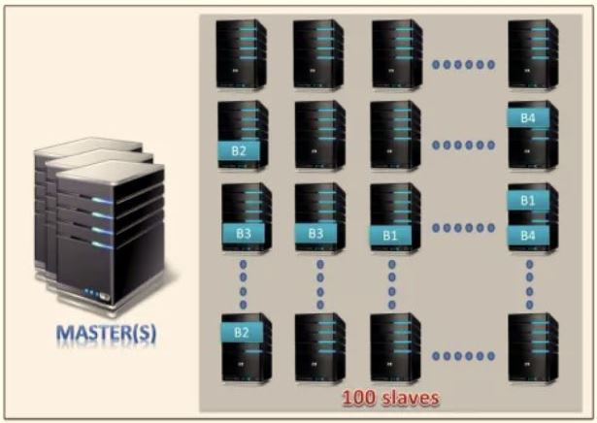
HDFS – Arquitetura Mestre/Escravo
Modelo de Comunicação Onde um Dispositivo (Mestre) Controla e Coordena Ações de um ou mais Dispositivos (Escravos)
Mestre envia Comandos ou Solicitações aos Dispositivos Escravos e Recebe Respostas ou Dados Deles
Escravos não Podem se Comunicar Diretamente Entre si, nem Iniciar Comunicação com o Mestre
Fonte: https://medium.com/@cm.oeiras01/uma-breve-introdu%C3%A7%C3%A3o-do-hadoop-hdfs-hadoop-distributed-file-system-2-2-7694055a7917

Slide 54
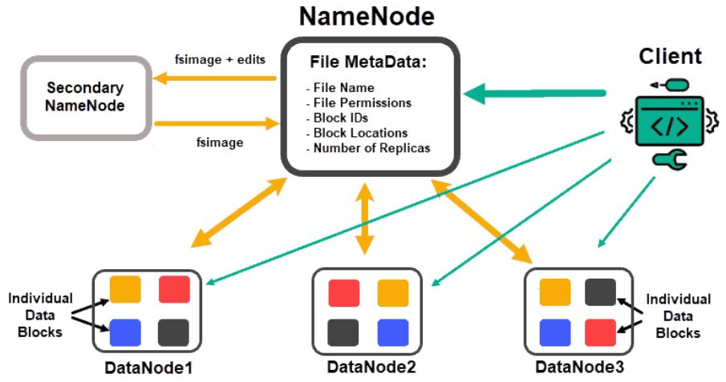
HDFS – Nós Namenode/Datanode
NAMENODE
Gerencia Nós Escravos e Lhes Atribui Tarefas:
- Mapeia Localização de Arquivos
- Realiza Divisão de Arquivos em Blocos
- Encaminha Blocos para Nós Escravos
- Obtém Metadados dos Arquivos
- Controla Localização de Réplicas
Mantém Informações em Memória
stand 1h
DATANODE
Gerencia Armazenamento de Dados no Nó
Cria, Exclui e Replica Blocos de Dados
sob Instrução do Namenode
Reporta ao Namenode Dados sobre Blocos
Atende Solicitações de Leitura/Gravação por Clientes
Fonte: https://www.codingninjas.com/studio/library/hadoop-distributed-file-system

Slide 55
HDFS – Arquitetura Namenode/Datanode
stand 1h
SECONDARY NAMENODE
Realiza Checkpoints nos Arquivos fsimage e edit logs em Intervalos Pré-definidos Armazenando a Cópia Mais Recente
Garante Recuperação do Namenode mas não é um Backup de Alta Disponibilidade
FSIMAGE
Retrato de Metadados do Namenode em Determinado Momento
Usado pelo Namenode Quando Iniciado
EDIT LOGS
Registra Todas Alterações nos Metadados desde Último FSIMAGE Criado
Fonte: https://www.codingninjas.com/studio/library/hadoop-distributed-file-system

Slide 56
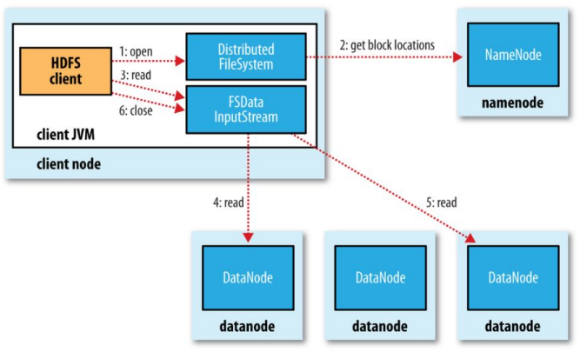
HDFS Client – Operação de Leitura
PASSOS
Cliente Solicita Leitura de Dados ao HDFS
HDFS Client Solicita ao Namenode Metadados sobre Arquivo Desejado
Namenode Envia Informações Solicitadas
HDFS Client Aponta para Blocos de Dados nos Nós, Processa e Disponibiliza Dados Solicitados ao Cliente
Fonte: https://ead-rh.prodemge.gov.br/pluginfile.php/24988/mod_resource/content/1/PRODEMGE_WORKSHOP.pptx.pdf

Slide 57
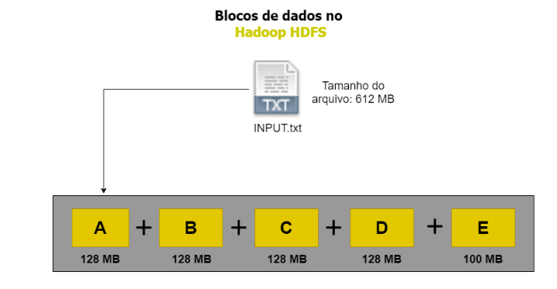
HDFS – Bloco de Dados
Fonte: https://tudoprogramado.blog.br/introducao-a-arquitetura-hadoop

Slide 58
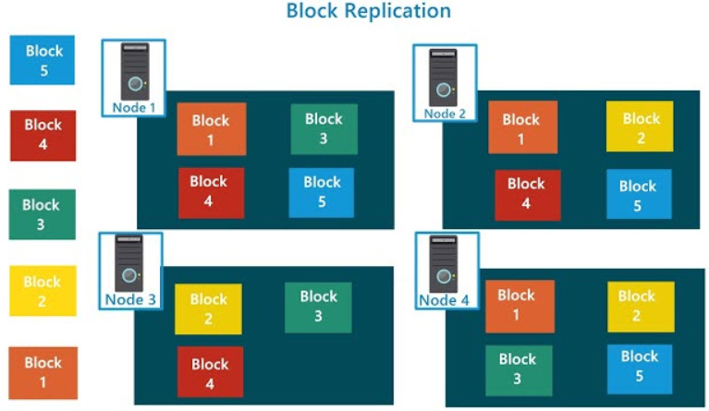
HDFS – Bloco de Dados Replicados
Fonte: https://www.softwaretestinghelp.com/hadoop-distributed-file-system/

Slide 59
HDFS – Exemplos de Comandos
Comando | Finalidade
ls | Lista Pastas ou Arquivos presentes em um caminho informado do HDFS
mkdir / rmdir | Cria / Remove Pastas Vazias no HDFS, respectivamente
rm / rmr | Remove Arquivos / Remove Pastas e Conteúdo no HDFS, respectivamente
put | Copia Arquivos ou Pastas armazenados localmente para o HDFS
get | Copia Arquivos ou Pastas do HDFS para armazenamento local
cp / mv | Copia / Move Arquivos ou Pastas dentro do HDFS, respectivamente
cat | Mostra Conteúdo de um Arquivo no HDFS
du | Mostra Tamanho de Arquivos e Pastas no HDFS
stat | Mostra Data de Última Modificação e Estatística de Pasta ou Arquivo no HDFS
touchz | Cria um novo Arquivo HDFS com 0 byte
appendToFile | Adiciona Conteúdo a um Arquivo HDFS
setrep | Altera Fator de Replicação de um Arquivo
df | Apresenta Quantidade de Espaço Livre

Slide 60
MAPREDUCE – PROCESSAMENTO DE DADOS
Modelo de Programação Desenhado para Processar Grandes Volumes de Dados Distribuídos em Clusters de Computadores (Nós/Racks), Dividindo o Trabalho em um Conjunto de Tarefas Independentes.
Não Precisa de Programação Extra para Garantir que Processos Sejam Executados Paralelamente.

Slide 61
MAPREDUCE – PROCESSAMENTO DE DADOS
A Base de uma Aplicação MapReduce
Consiste em Dividir e Processar Conjuntos de Dados
com uso de 2 Funções, Map e Reduce,
Implementadas pelo Programador em Função do Problema.

Slide 62
MAPREDUCE – PROCESSAMENTO DE DADOS
Função MAP
- Converte o Conjunto de Dados em Outro Conjunto de Dados
Dados são Separados em Pares Chave-Valor
Dados são Distribuídos pelos Nós do Cluster
Dados são Transformados, Filtrados e Ordenados
Função REDUCE
Usa Saída da Função MAP como Entrada
Dados são Agregados em um Conjunto Menor

Slide 63
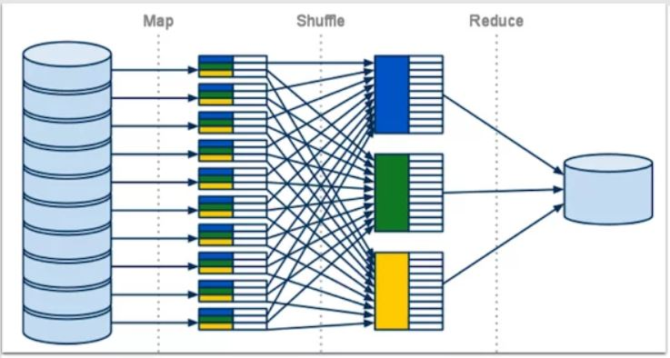
MAPREDUCE – PROCESSAMENTO DE DADOS
Fonte: https://www.cienciaedados.com/processamento-distribuido-com-mapreduce/

Slide 64
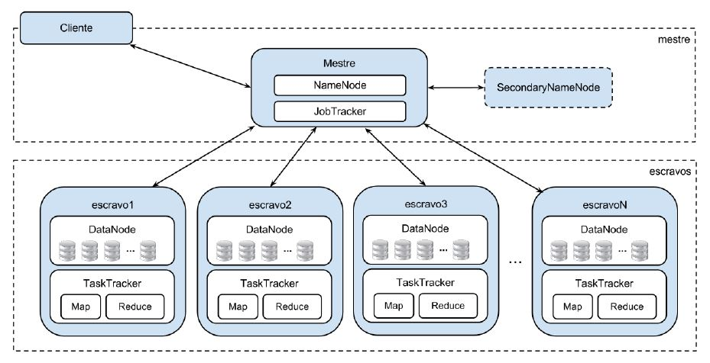
MAPREDUCE – COMPONENTES
JOBTRACKER
Define Nós que Processarão Tarefas de Aplicação
Monitora Tarefas em Execução
Em Caso de Falha, Identifica e Reinicia Tarefa
No Mesmo Nó ou Se Necessário, em Outro Nó
Agenda e Monitora Jobs MapReduce
TASKTRACKER
Executa Tarefas Map ou Reduce
Fonte: https://edisciplinas.usp.br/pluginfile.php/97549/course/section/29436/JAI2012-Hadoop.pdf

Slide 65
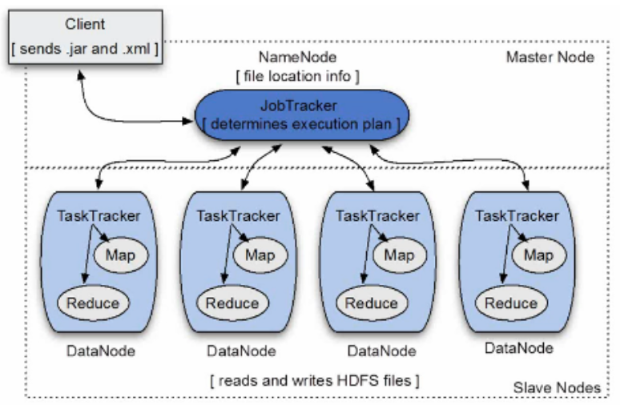
MAPREDUCE – COMPONENTES
Fonte: https://medium.com/@jgnbtch28/big-data-and-hadoop-part-ii-356ae489a755

Slide 66
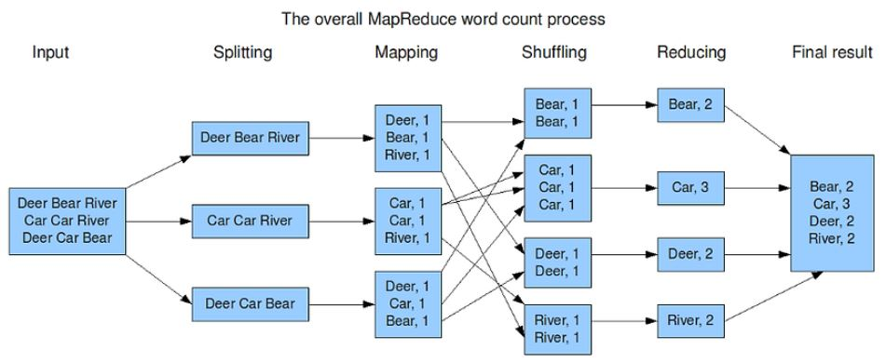
MAPREDUCE – EXEMPLO CONTAGEM DE PALAVRAS
Entrada
Um Texto
Divisão da Entrada
Cada Pedaço do Texto será um Mapa de Tamanho Configurável entre 16 e 64Mb
Mapeamento
Cada Nó onde Tem um Mapa Gera um Conjunto de Pares (Chave,Valor)
Embaralhamento/Classificação
Saída de Mapeamento é Agrupada por Chaves e Redistribuída por Chave/Nó
Redução
Nós Processam cada Grupo de Dados de Saída Agregando Valores
Fonte: van Groningen, 2009

Slide 67
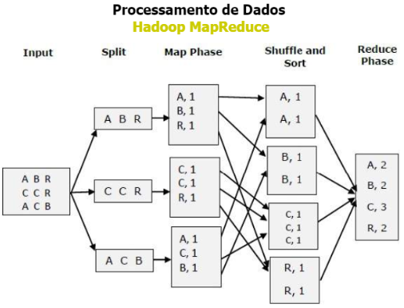
MAPREDUCE – EXEMPLO CONTAGEM DE LETRAS
Fonte: https://tudoprogramado.blog.br/introducao-a-arquitetura-hadoop

Slide 68
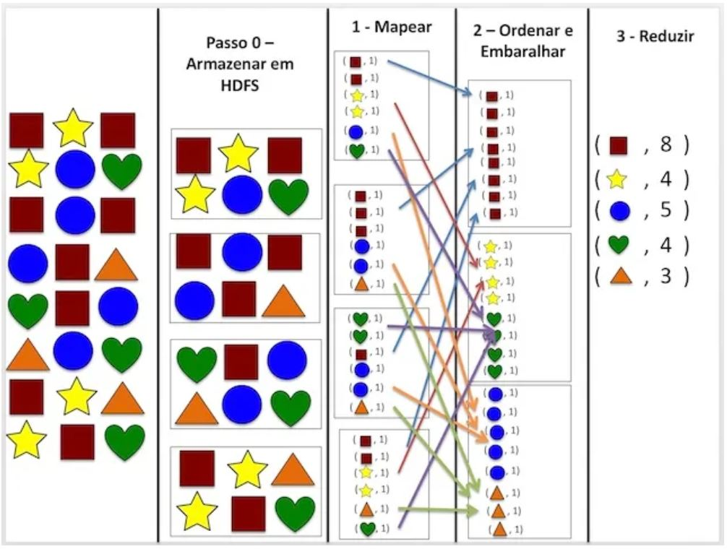
MAPREDUCE – EXEMPLO CONTAGEM ELEMENTOS GRÁFICOS
Fonte: https://joseantonio11.medium.com/bigdata-43-mapreduce-na-pr%C3%A1tica-b3886a98d577

Slide 69
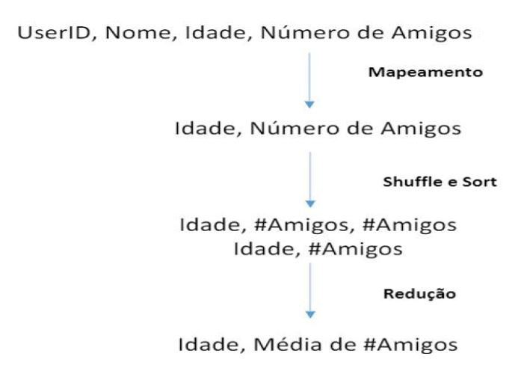
MAPREDUCE – MÉDIA DE AMIGOS (REDE SOCIAL)

Slide 70
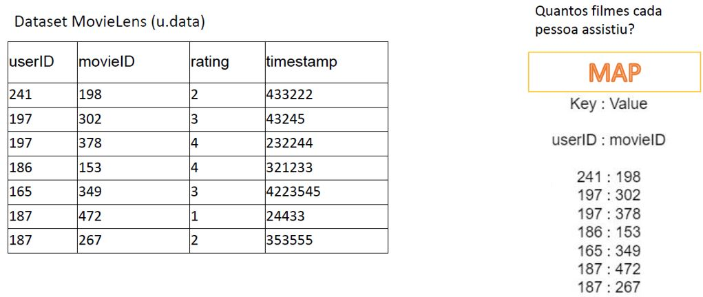
MAPREDUCE – EXEMPLO FILMES ASSISTIDOS

Slide 71
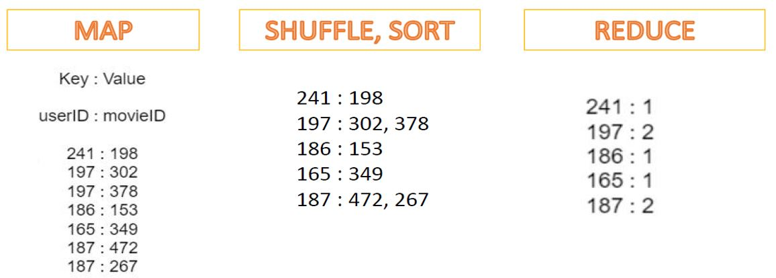
MAPREDUCE – EXEMPLO FILMES ASSISTIDOS

Slide 72
MAPREDUCE – RESOLVE TODOS OS PROBLEMAS ?
Não! Não é Boa Solução para Todos os Problemas.
Atende Problemas que Podem ser Divididos entre Unidades Independentes.
Não é Eficiente para Tarefas de Inteligência Analítica.

Slide 73
MAPREDUCE – APLICAÇÕES
REDES SOCIAIS: Quem Visitou Perfil ou Quem Leu Postagem
ENTRETENIMENTO: Recomendação de Filmes
COMÉRCIO ELETRÔNICO: Recomendação de Produtos
DETECÇÃO DE FRAUDES: Análise de Gastos com Cartão de Crédito
ANÚNCIOS: Taxa de Cliques e Comportamento de Engajamento
DATA WAREHOUSE: Análise de Grandes Volumes de Dados

Slide 74
MAPREDUCE – PYTHON (MRJOB)
Biblioteca Python para Escrever Jobs MapReduce.
from mrjob.job import MRJob

Slide 75
YARN – HADOOP 2.0

Slide 76
YARN
Criado para Remover Gargalo do Job Tracker (Limitação MapReduce)
É o Gerenciador de Recursos Redesenhado
Separou Gerenciamento de Recursos do Gerenciamento de Processamento
Também tem Função de Agendar e Processar Tarefas (Jobs)
Plataforma de Dados de Uso Geral Não se Limitando ao MapReduce
Evoluiu Desde o Lançamento Tornando-se SO de Dados do Hadoop
Permitiu que Diferentes Mecanismos de Processamento Fossem Executados no HDFS (Gráfico, Interativo, em Fluxo, em Lote)
Permitiu a Criação de Todo Ecossistema Hadoop

Slide 77
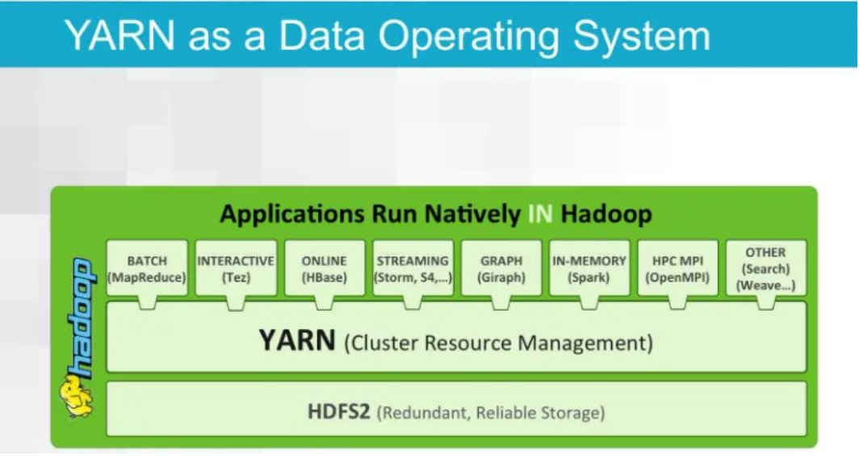
YARN – Sistema Operacional de Dados
Fonte: https://johnosd.medium.com/hadoop-seus-componentes-principais-e-sua-evolu%C3%A7%C3%A3o-cf125c99fadd

Slide 78
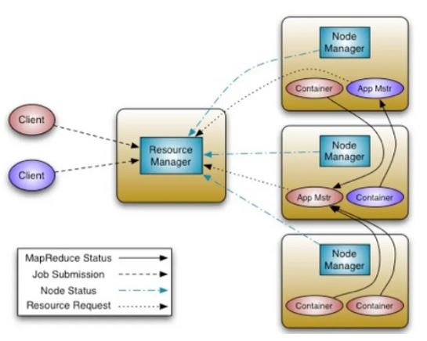
YARN - COMPONENTES
ResourceManager
Coordena Execução de Trabalho
Responsável por Alocar Recursos para Aplicativos em Execução
Agenda Containers
NodeManager
Executado em Cada Nó do Cluster
Inicia Containers* dos Aplicativos
Monitora Uso de Recursos e Informa ao ResourceManager
ApplicationMaster
Negocia Recursos com ResourceManager para Iniciar Containers*
Trabalha com NodeManager para Executar e Monitorar Tarefas
*Container é uma Coleção de Recursos Físicos em um Nó, como RAM, Núcleos de CPU e Discos

Slide 79
EXERCÍCIO 2

Slide 80
PRÁTICA HDFS

Slide 81
INSTALAÇÃO HADOOP:
Download Pacote Hadoop
https://www.apache.org/dyn/closer.cgi/hadoop/common/hadoop-3.3.0/hadoop-3.3.0.tar.gz
Download Biblioteca IO Nativa
https://github.com/kontext-tech/winutils
Descompactar Pacote Hadoop Criando Pasta em C:\
Descompactar Biblioteca IO Nativa Copiando Arquivos para Pasta Bin do Hadoop
Download e Instalação do JavaJDK 8
Configure Variáveis de Ambiente: JAVA_HOME e HADOOP_HOME
Variável: JAVA_HOME Value: c:\progra~1\java\jdk1.8.0_202
Variável: HADOOP_HOME Value: c:\hadoop-3.3.0
Configurar Variável de Ambiente PATH
%JAVA_HOME%/bin
%HADOOP_HOME%/bin
Criar Pastas “namenode” e “datanode” em c:\hadoop-3.3.0\data
Configurar o ambiente do Hadoop em c:\hadoop-3.3.0\etc\hadoop
Fonte: https://acervolima.com/como-instalar-o-hadoop-de-cluster-de-no-unico-no-windows/

Slide 82
INSTALAÇÃO HADOOP – Configuração core-site.xml
<configuration>
<property>
<name>fs.default.name</name>
<value>hdfs://localhost:9000</value>
</property>
</configuration>

Slide 83
INSTALAÇÃO HADOOP – Configuração hdfs-site.xml
<configuration>
<property>
<name>dfs.replication</name>
<value>1</value>
</property>
<property>
<name>dfs.namenode.name.dir</name> <value>file:///c:/hadoop-3.3.0/data/namenode</value> </property>
<property>
<name>dfs.datanode.data.dir</name>
<value>file:///c:/hadoop-3.3.6/data/datanode</value>
</property>
</configuration>

Slide 84
INSTALAÇÃO HADOOP – Configuração mapred-site.xml
<configuration>
<property>
<name>mapreduce.framework.name</name>
<value>yarn</value>
</property>
<property>
<name>mapreduce.application.classpath</name> <value>%HADOOP_HOME%/share/hadoop/mapreduce/*,%HADOOP_HOME%/share/hadoop/mapreduce/
lib-examples/*,%HADOOP_HOME%/share/hadoop/common/*,%HADOOP_HOME%/share/hadoop/
common/lib/*,%HADOOP_HOME%/share/hadoop/yarn/*,%HADOOP_HOME%/share/hadoop/
yarn/lib/*,%HADOOP_HOME%/share/hadoop/hdfs/*,%HADOOP_HOME%/share/hadoop/
hdfs/lib/*</value>
</property>
</configuration>

Slide 85
INSTALAÇÃO HADOOP – Configuração yarn-site.xml
<configuration>
<property>
<name>yarn.nodemanager.aux-services</name>
<value>mapreduce_shuffle</value>
</property>
<property>
<name>yarn.nodemanager.aux-services.mapreduce_shuffle.class</name>
<value>org.apache.hadoop.mapred.ShuffleHandler</value>
</property>
</configuration>

Slide 86
INSTALAÇÃO HADOOP – Configuração hadoop-env.cmd
set JAVA_HOME=%JAVA_HOME%

Slide 87
START/STOP DO AMBIENTE HDFS
FORMATA O AMBIENTE HDFS
c:\hadoop-3.3.0\hdfs namenode –format
START SERVIÇOS NAMENODE E DATANOME
c:\hadoop-3.3.0\sbin\start-dfs
START SERVIÇOS RESOURCEMANAGER E NODEMANAGER
c:\hadoop-3.3.0\sbin\start-yarn
STOP SERVIÇOS
c:\hadoop-3.3.0\sbin\stop-all

Slide 88
PRÁTICA MAPREDUCE

Slide 89
F I M

